Slide 1
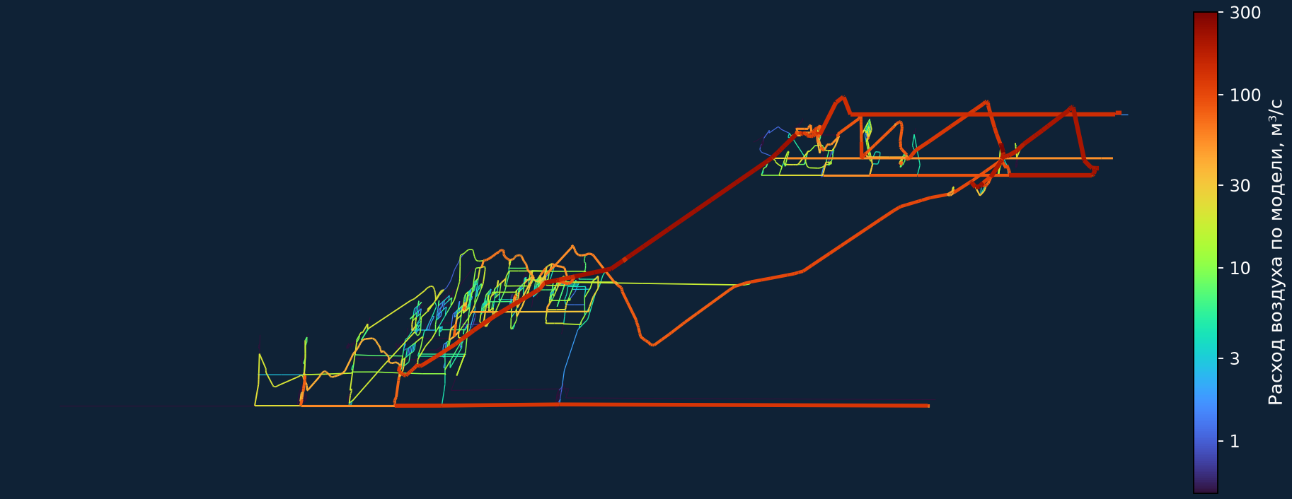
МЧС РОССИИ · ФИЛИАЛ «КОПЕЙСКИЙ ВГСО» ФГУП «ВГСЧ» · СЛУЖБА ДЕПРЕССИОННЫХ СЪЁМОК
Воздушно-депрессионная съёмка
и профилактическое обследование
Рудник «Учалинское» и «Ново-Учалинское» месторождения АО «Учалинский ГОК» · выводы и рекомендации по улучшению проветривания
Обследования 09, 16 и 23 октября 2026 г. · модель вентиляционной сети «АэроСеть» на 01.10.2026

Slide 2
Исходные данные и объём работ
02
Что проанализировано
3
19
2 026
48
акта профилактического обследования: 09, 16 и 23 октября 2026 г.
нарушений и замечаний выявлено по трём актам
ветвей (выработок) в модели «АэроСеть», 32 слоя-горизонта
замерных станций с замерами расхода в модели
Состав обследования
Участники
▪ Проветривание горных выработок по маршрутам профилактического обследования, 09:00–14:00
▪ Замеры расхода воздуха и утечек через вентиляционные сооружения
▪ Сверка модели «АэроСеть» с фактическим состоянием сети
▪ Анализ модели: баланс воздуха, ГВУ и ВМП, сопоставление расчётных расходов с замерами
▪ С. Г. Ипатов — командир взвода СДС филиала «Копейский ВГСО»
▪ Э. А. Шарипов — заместитель командира взвода СДС
▪ А. О. Старостин — начальник ПВС рудника
▪ С актами ознакомлен: М. Г. Алексеев — главный инженер рудника
ВДС и профилактическое обследование · Рудник АО «Учалинский ГОК» · октябрь 2026
СДС филиала «Копейский ВГСО»

Slide 3
Схема проветривания рудника
03
Модель «АэроСеть» на 01.10.2026 — расход воздуха по выработкам
Главное по сети
▪ 3 ГВУ: ВО-30 (ТНС 0–144), ВО-32 (подъездные выработки гор. 180 м), ВОД-40 (канал клетевого ствола, калорифер)
▪ ≈577 м³/с — суммарный расход через рудник по модели
▪ ≈35 ВМП (ВМ-6, ВМ-12, ВМЭВВ-14), часть — «толкачи» в сквозных выработках
▪ Горизонты от гор. 120 м до гор. 1170 м; нижняя часть проветривается через ствол «Скипо-клетевой»
ВДС и профилактическое обследование · Рудник АО «Учалинский ГОК» · октябрь 2026
СДС филиала «Копейский ВГСО»

Slide 4
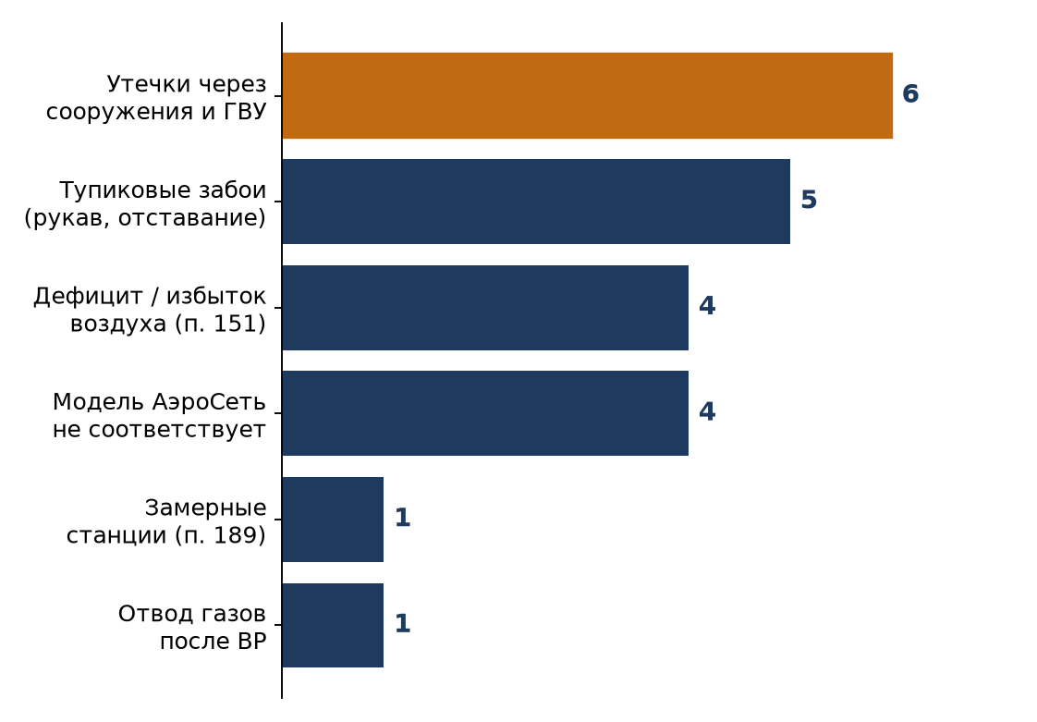
Выявленные нарушения по видам
04
19 пунктов в трёх актах — ПБ, утв. приказом Ростехнадзора № 505
Что это значит
▪ Треть замечаний — утечки: воздух уходит мимо рабочих зон через порванный брезент, уплотнители, открытые двери и шлюзы (п. 168)
▪ Тупиковые забои — рукав отстаёт более чем на 15 м, есть разрывы (п. 182, 168)
▪ Распределение воздуха: где-то избыток в 5 раз, где-то дефицит до 66 % (п. 151)
▪ Модель «АэроСеть» не отражает фактическую сеть — на неё нельзя опираться при расчётах и ПЛА
ВДС и профилактическое обследование · Рудник АО «Учалинский ГОК» · октябрь 2026
СДС филиала «Копейский ВГСО»

Slide 5
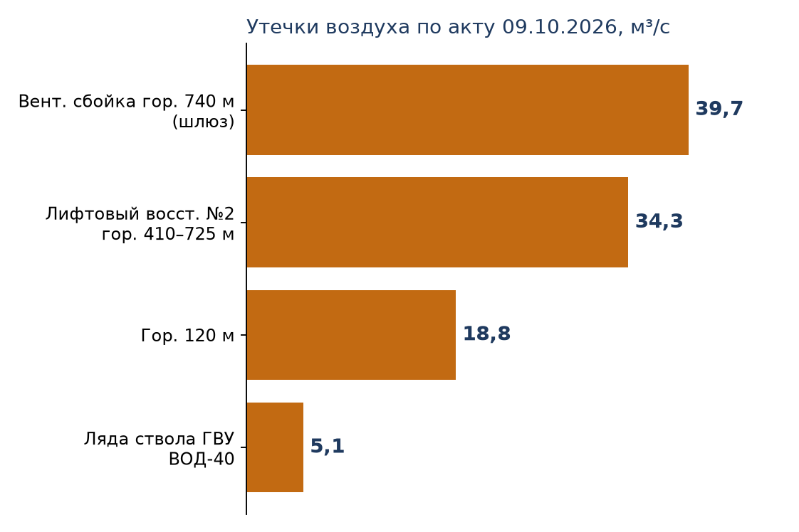
Утечки воздуха
05
Замеры утечек через вентиляционные сооружения, акт 09.10.2026
97,9 м³/с
суммарные замеренные утечки — около 17 % всего воздуха рудника по модели
▪ Самые крупные — шлюз вент. сбойки гор. 740 м (второй шлюз не работает) и лифтовый восстающий №2 (порванный брезент)
▪ Ещё утечки: двери клетевого ствола, тамбур-шлюз ВО-30, открытая створка двери у ствола СКС гор. 1170 м
▪ Устранение утечек — самый дешёвый резерв воздуха: его хватает, чтобы закрыть дефициты на нижних горизонтах
ВДС и профилактическое обследование · Рудник АО «Учалинский ГОК» · октябрь 2026
СДС филиала «Копейский ВГСО»

Slide 6
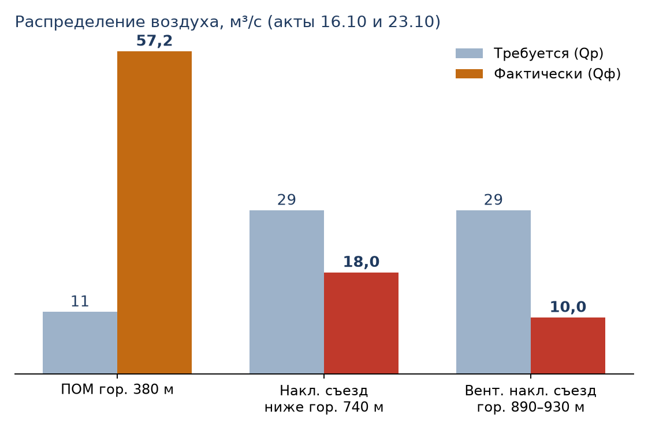
Распределение воздуха по участкам
06
Требуемый (Qр) и фактический (Qф) расход, п. 151 ПБ
▪ ПОМ гор. 380 м — избыток 520 %: 57,2 м³/с вместо 11,0. Это воздух, которого не хватает ниже
▪ Наклонный съезд ниже гор. 740 м — дефицит 38 %: 18,0 м³/с при норме не менее 29,0
▪ Вент. наклонный съезд гор. 890–930 м — дефицит 66 %: 10,0 м³/с при норме не менее 29,0; в модели здесь всего ≈1 м³/с и обратное направление струи
▪ Перераспределение избытка ПОМ гор. 380 м (≈45 м³/с) и устранение утечек покрывают общий дефицит ≈30 м³/с
ВДС и профилактическое обследование · Рудник АО «Учалинский ГОК» · октябрь 2026
СДС филиала «Копейский ВГСО»

Slide 7
Тупиковые забои и проветривание после взрывных работ
07
Пункты 182 и 168 ПБ
Место | Нарушение | Риск
Вент. наклонный съезд гор. 0–144 м | Отставание рукава > 15 м, разрыв рукава | Застой газов ВР в призабойной зоне
Тупиковый орт гор. 1010 м | Отставание рукава > 15 м, разрыв рукава | Недостаток воздуха у забоя
Гор. 1090 м, проходческий забой | Газы после ВР отводятся не на исходящую струю, CO выше ПДК | Отравление людей на свежей струе
Повторяется в двух актах подряд
▪ Отставание и разрывы рукавов отмечены и 09.10 (гор. 0–144 м), и 23.10 (гор. 1010 м) — нарушение носит системный характер
▪ Нужен ежесменный контроль става ВМП горным мастером и утверждённые паспорта проветривания тупиковых забоев с расчётом утечек и предельной длины става
ВДС и профилактическое обследование · Рудник АО «Учалинский ГОК» · октябрь 2026
СДС филиала «Копейский ВГСО»

Slide 8
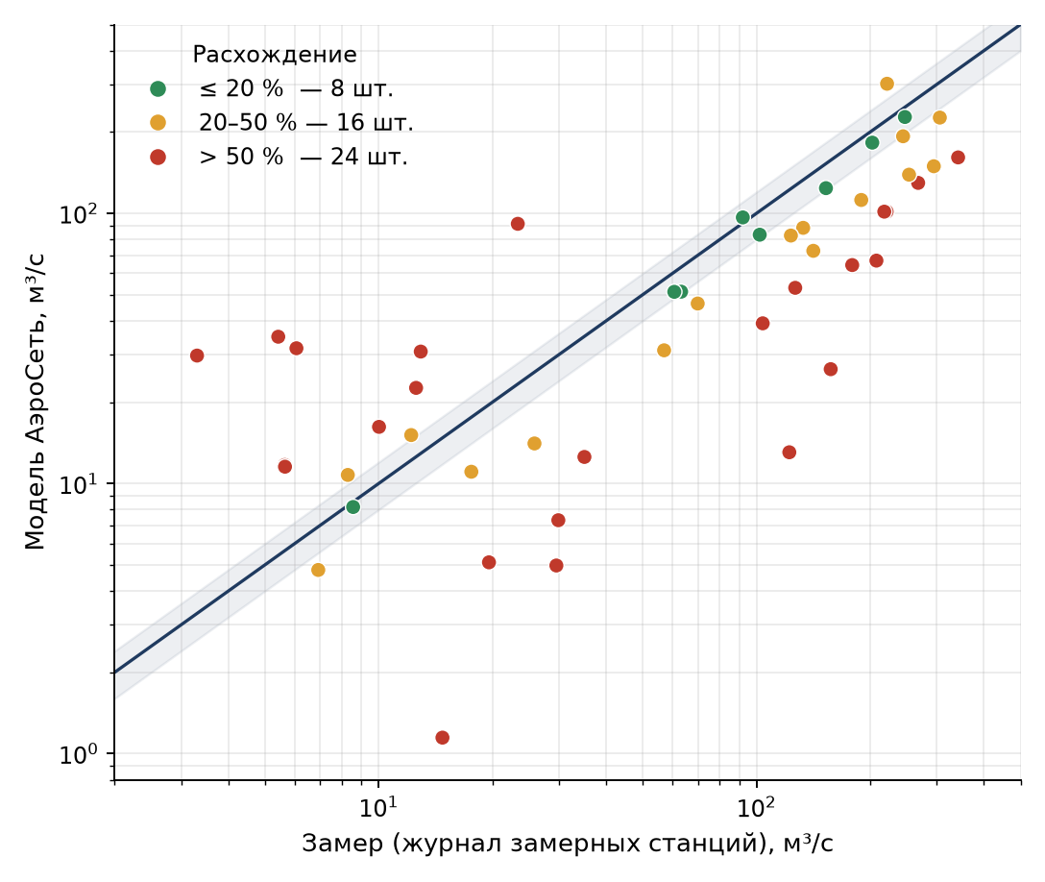
Достоверность модели «АэроСеть»
08
Сравнение расчётных расходов с журналом замерных станций
Модель не соответствует руднику
▪ Только 8 из 48 замерных станций совпадают с моделью в пределах 20 %; на 24 станциях расхождение больше 50 %
▪ В модель внесены несуществующие перемычки, чтобы подогнать расходы; материал перемычек не соответствует фактическому
▪ Сечение ствола СВС и направление струи на ВНС гор. 890–930 м не соответствуют факту
▪ 39 из 48 замеров — от 30.04.2026, данные не обновлялись полгода (п. 189)
▪ У 251 ветви с расходом не задано сечение — скорость воздуха в них не проверяется
▪ ГВУ заданы фиксированным расходом, а не аэродинамической характеристикой
ВДС и профилактическое обследование · Рудник АО «Учалинский ГОК» · октябрь 2026
СДС филиала «Копейский ВГСО»

Slide 9
Главные вентиляторы и стволы
09
ВОД-40, ВМЭВВ-14 и ствол «Скипо-клетевой»
ГВУ ВОД-40 (клетевой ствол)
Ствол «Скипо-клетевой»
Сооружения у стволов
▪ Узкие решётки калорифера завышают сопротивление — вентилятор работает с повышенной депрессией
▪ Порванная манжета ляды ствола: утечка 5,10 м³/с мимо рудника
▪ Ствол и канал ШСУ закрыты — высокое аэродинамическое сопротивление
▪ Вентиляторы ВМЭВВ-14 гор. 930/1090 м работают с перегрузкой и быстро изнашиваются; по модели их напор ≈590 мм вод. ст.
▪ Гор. 1170 м, ствол СКС: открыта створка двери
▪ Вент. сбойка гор. 740 м: второй шлюз не работает, утечка 39,7 м³/с
▪ Тамбур-шлюз ВО-30 и двери клетевого ствола — утечки по модели
ВДС и профилактическое обследование · Рудник АО «Учалинский ГОК» · октябрь 2026
СДС филиала «Копейский ВГСО»

Slide 10
Выводы
10
1
Общего количества воздуха хватает, но оно распределено неэффективно: избыток в ПОМ гор. 380 м при дефиците 38–66 % на гор. 740 м и 890–930 м.
2
Утечки ≈98 м³/с (≈17 % воздуха) — главная причина нехватки воздуха на нижних горизонтах. Основные — шлюз гор. 740 м и лифтовый восстающий №2.
3
Нарушения в тупиковых забоях повторяются (09.10 и 23.10); на гор. 1090 м газы ВР выходят на свежую струю с CO выше ПДК — прямой риск для людей.
4
Закрытый ствол «Скипо-клетевой» и решётки калорифера ВОД-40 создают лишнее сопротивление и перегружают вентиляторы.
5
Модель «АэроСеть» подогнана и устарела: с замерами совпадает 1 станция из 6. Она непригодна для расчёта режимов, аварийного проветривания и ПЛА.
ВДС и профилактическое обследование · Рудник АО «Учалинский ГОК» · октябрь 2026
СДС филиала «Копейский ВГСО»

Slide 11
Рекомендации по улучшению проветривания
11
Три очереди мероприятий
Немедленно · до 7 дней
В течение месяца
Системно · 1–3 месяца
▪ Гор. 0–144 и 1010 м: подвесить рукав не далее 15 м от забоя, заменить порванные звенья, проверить расход у забоя
▪ Гор. 1090 м: проветривание после ВР — только с отводом газов на исходящую; допуск людей после замера CO
▪ Гор. 1170 м: закрыть двери у ствола СКС, установить доводчики
▪ Заменить манжету ляды ствола ГВУ ВОД-40
▪ Восстановить второй шлюз вент. сбойки гор. 740 м
▪ Лифтовый восстающий №2: заменить брезент жёсткой перемычкой; гор. 120 м — уплотнители
▪ ПОМ гор. 380 м: регулятор (окно) до Qр ≈ 11–15 м³/с; воздух — на съезд ниже гор. 740 м и ВНС гор. 890–930 м
▪ Ствол «Скипо-клетевой»: обеспечить проходное сечение ствола и канала по проекту; решётки калорифера ВОД-40 — очистить или расширить
▪ Актуализировать модель: убрать несуществующие перемычки, материалы перемычек, сечение СВС, направление струи гор. 890–930 м, сечения 251 ветви
▪ ГВУ — по аэродинамическим характеристикам и углам лопаток
▪ Оборудовать замерные станции (п. 189), ежемесячно вносить замеры; цель — расхождение модели ≤ 20 %
▪ Провести полную ВДС с замером депрессий по маршрутам
ВДС и профилактическое обследование · Рудник АО «Учалинский ГОК» · октябрь 2026
СДС филиала «Копейский ВГСО»

Slide 12
Ожидаемый результат
12
После выполнения рекомендаций
до 98 м³/с
≈45 м³/с
≥ 29 м³/с
возвращается в рудник после устранения замеренных утечек
освобождается при регулировании ПОМ гор. 380 м до расчётного расхода
обеспечивается на съезде ниже гор. 740 м и на ВНС гор. 890–930 м
Кроме того
▪ Безопасные условия в тупиковых забоях и после взрывных работ — устранение нарушений п. 182
▪ Снижение нагрузки и износа ВМЭВВ-14 гор. 930/1090 м и ГВУ ВОД-40 — меньше затрат на электроэнергию и ремонт
▪ Достоверная модель сети — основа для расчёта аварийных режимов, ПЛА и планирования горных работ
▪ Повторное профилактическое обследование — через месяц, для контроля выполнения мероприятий
ВДС и профилактическое обследование · Рудник АО «Учалинский ГОК» · октябрь 2026
СДС филиала «Копейский ВГСО»

Slide 13
Приложение. Перечень нарушений — акт 09.10.2026
13
№ | Место | Нарушение | Норма
1 | Вентиляционный наклонный съезд гор. 0-144м | Отставание рукава более 15 м | п. 182
2 | Вентиляционный наклонный съезд гор. 0-144м | Разрыв вентиляционного рукава. Утечка воздуха | п. 168
3 | Лифтовый восстающий №2 гор. 410-725м | Утечки через щели, порванный брезент в количестве 34,3 м³/с | п. 168
4 | Вент. сбойка гор. 740 м, шлюз | Второй шлюз в нерабочем состоянии; утечки через щели, уплотнители в количестве 39,7 м³/с | п. 168
5 | Гор. 120 м | Утечки через щели, уплотнители в количестве 18,8 м³/с | п. 168
6 | Гор. 1090 м | Проветривание проходческого забоя осуществлено без отхода газов после взрывных работ на исходящую струю воздуха (скопление CO выше ПДК) | п. 182
7 | Гор. 1170 м ствол СКС | Открыта одна створка двери, положение дверей должно быть закрыто | п. 168
8 | Модель «АэроСеть» | Вентиляционная сеть не соответствует фактическому состоянию, модель подогнана до нужных значений установлением в модель не существующих перемычек. Вентиляционные перемычки по руднику не соответствуют их материалу изготовления и воздухопроницаемости, что влияет на аэродинамическое сопротивление | —
9 | Замерные станции | Указанные замерные станции в топологии модели ПО «Аэросеть» - отсутствуют по руднику, за исключением: ЗС № 91, 97, 68, 94, в которых данные не обновлены и не соответствуют факту | п. 189
10 | Вентиляционная ляда ствола ГВУ | Утечка воздуха через порванные уплотнители (манжету) ГВУ ВОД-40 в количестве 5,10 м³/с | п. 168
ВДС и профилактическое обследование · Рудник АО «Учалинский ГОК» · октябрь 2026
СДС филиала «Копейский ВГСО»

Slide 14
Приложение. Перечень нарушений — акты 16.10 и 23.10.2026
14
№ | Место | Нарушение | Норма
16.10 / 1 | Пункт обслуживания машин гор. 380м | Превышение расчетного количества воздуха: Qр=11,0 м³/с, Qф=57,2 м³/с – 520% | п. 151
16.10 / 2 | Наклонный съезд ниже гор. 740 м | Дефицит расчетного количества воздуха, Qр≥ 29,0 м³/с, Qф=18,0 м³/с | п. 151
16.10 / 3 | Модель «АэроСеть» | Сечение ствола СВС не соответствует фактическому | —
16.10 / 4 | Калорифер ГВУ ВОД-40 | Завышено сопротивление через узкие решетки калорифера, что негативно влияет на работу ГВУ ВОД-40 | —
23.10 / 1 | Тупиковый орт гор. 1010 м | Отставание рукава более 15 м | п. 182
23.10 / 2 | Тупиковый орт гор. 1010 м | Разрыв вентиляционного рукава. Утечка воздуха | п. 168
23.10 / 3 | Вентиляционный наклонный съезд гор. 890-930 м | Дефицит расчетного количества воздуха, Qр ≥ 29,0 м³/с, Qф = 10,0 м³/с | п. 151
23.10 / 4 | Ствол и канал ствола «Скипо-клетевой» ШСУ | Закрыт, создавая высокое аэродинамическое сопротивление, нагрузку и быстрый износ для вентиляторов ВМЭВВ14 гор. 930/1090 м | п. 151
23.10 / 5 | Модель «АэроСеть», ВНС гор. 890–930 м | Направление вентиляционной струи воздуха не соответствует фактическому | —
ВДС и профилактическое обследование · Рудник АО «Учалинский ГОК» · октябрь 2026
СДС филиала «Копейский ВГСО»

